Slide 1
PTI498 Grafika Komputer

Slide 2
Prasyarat
PTI443 Metode Numerik
PTI435 Bahasa Pemrograman Visual

Slide 3
Kompetensi Dasar
Memiliki pengetahuan dan pemahaman mengenai konsep dasar grafika komputer.
Mampu mengeksplorasi teknik, algoritma, dan tool (API) untuk pengolahan grafik pada sistem komputer.
Memahami teknologi dan implementasi aplikasi-aplikasi grafika komputer.

Slide 4
Materi
Pengantar Grafika Komputer
Sejarah, konsep dasar, cara kerja, dan istilah
Grafika Komputer Terapan
Teknologi, subbidang, dan aplikasi
Algoritma Grafika Komputer
Presentasi
Topik-topik aktual dan esensial

Slide 5
Peta Kegiatan
± 16 pertemuan
1-3 → pengantar
4-7 → presentasi
8 → UTS
9-10 → presentasi
11-14 → pembimbingan paper
15 → demo
16 → UAS

Slide 6
Komponen Penilaian
Kehadiran 5%
Presentasi 15%
UTS 15%
UAS 20%
Paper 40%
Apresiasi 5%

Slide 7
Paper
Karya ilmiah (paper) tentang grafika komputer
Dokumen ilmiah Tugas Besar (praktikum)
Format standar nasional/internasional
6-7 halaman

Slide 8
Aturan Perkuliahan
Kehadiran di kelas minimal 80% (100%*)
Kehadiran < 80% → nilai maks D
Dilarang keras melakukan tindakan kecurangan
Toleransi keterlambatan kehadiran 15 menit
Keterlambatan mengurangi point

Slide 9
Referensi
Shirley, Peter. 2002. Fundamentals of Computer Graphics. New York
Govil, S. 2004. Principles of Computer Graphics. Springer, USA
Blundell, B. 2008. An Introduction to Computer Graphics and Creative 3-D Environments. Springer, USA
Bahan/modul ajar
Handout perkuliahan

Slide 10

Website & Email
http://didikdwi.dikti.net
http://blog.elektro.um.ac.id/didik (temporarily unavailable)
email: didik@um.ac.id
085659948383

Slide 11
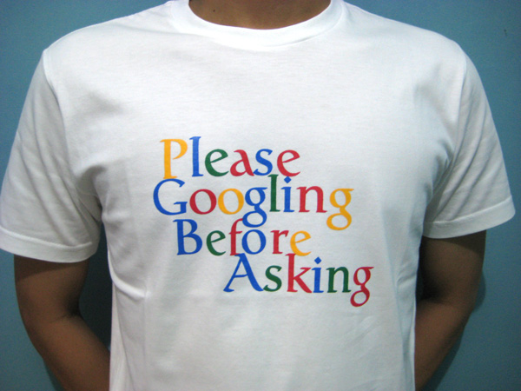
Questions??

Slide 12
Mari kita diskusikan...

